Slide 1

Саба районы китапханәчеләре
Электрон выставка
Шәүкәт Биктимеров –
театр сәнгатенең
сүнмәс йолдызы
12+
бас

Slide 2
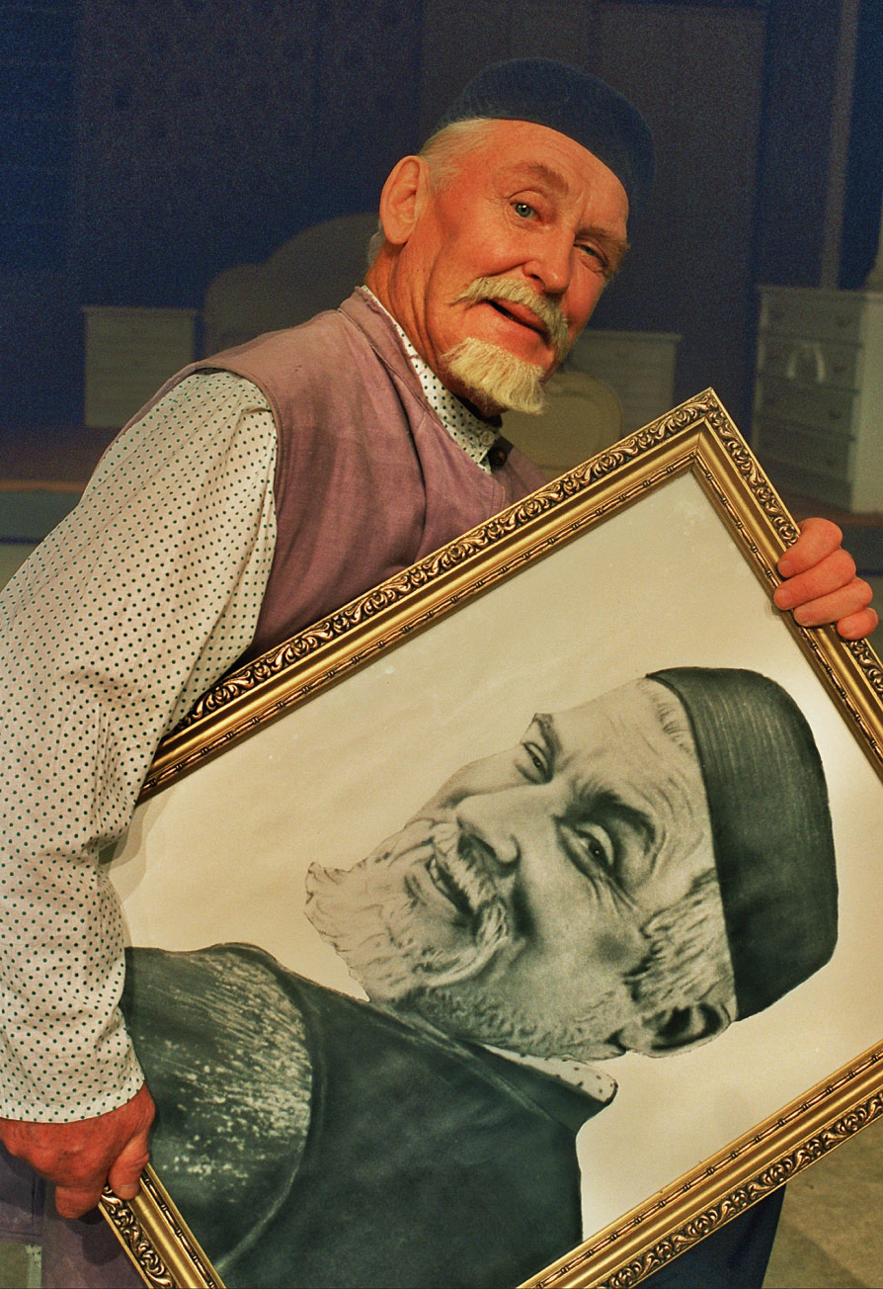

Slide 3

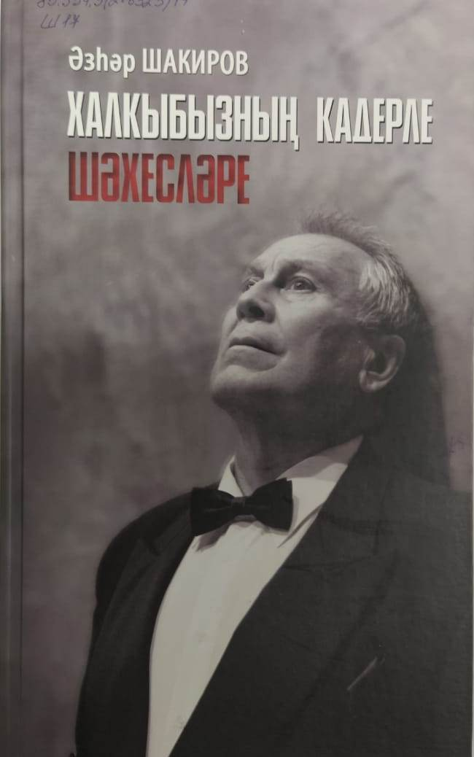

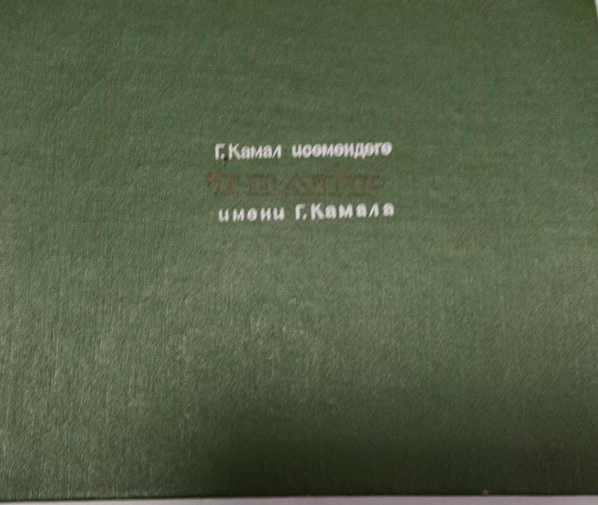
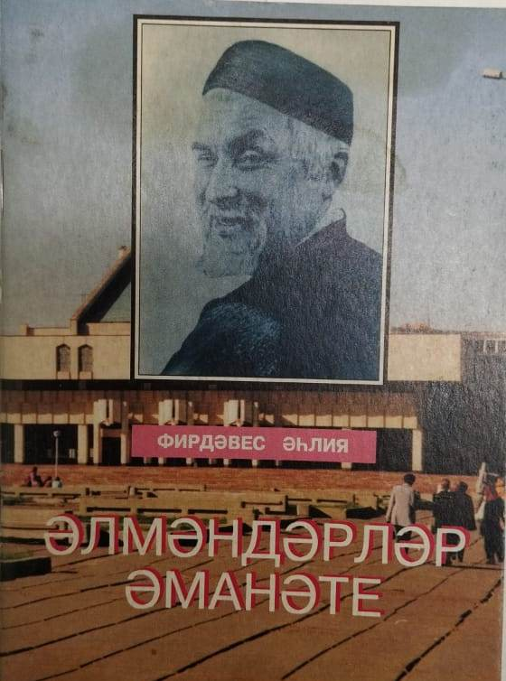
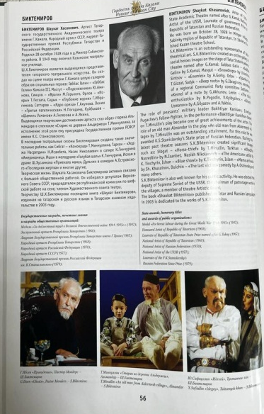

Slide 4
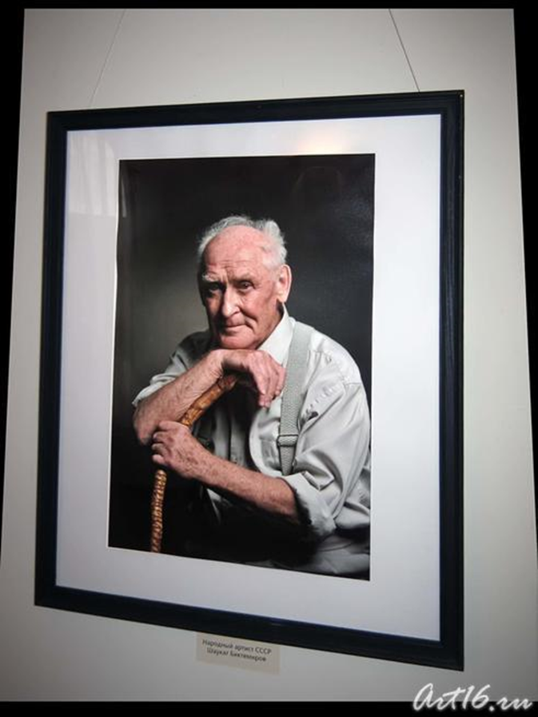
Шәүкәт Хәсән улы Биктимеров 1928 елның 28 октябрендә ,
Саба районы , Мингәр авылында туа.
Шәүкәт ага Биктимеров
- татар артисты,
- Г. Камал исемендәге Татар дәүләт академия театры актеры,
- Татарстан халык артисты (1968),
- РСФСР халык артисты (1970),
- ССРБ халык артисты (1977),
- Татастанның Г.Тукай исемендәге Дәүләт премиясе иясе,
ССРБның К.С.Станиславский исемендәге дәүләт бүләге лауреаты, Татарстан Фәннәр Академиясенең шәрәфле әгъзасы (2007).
1958-1991 елларда — КПСС әгъзасы.

Slide 5
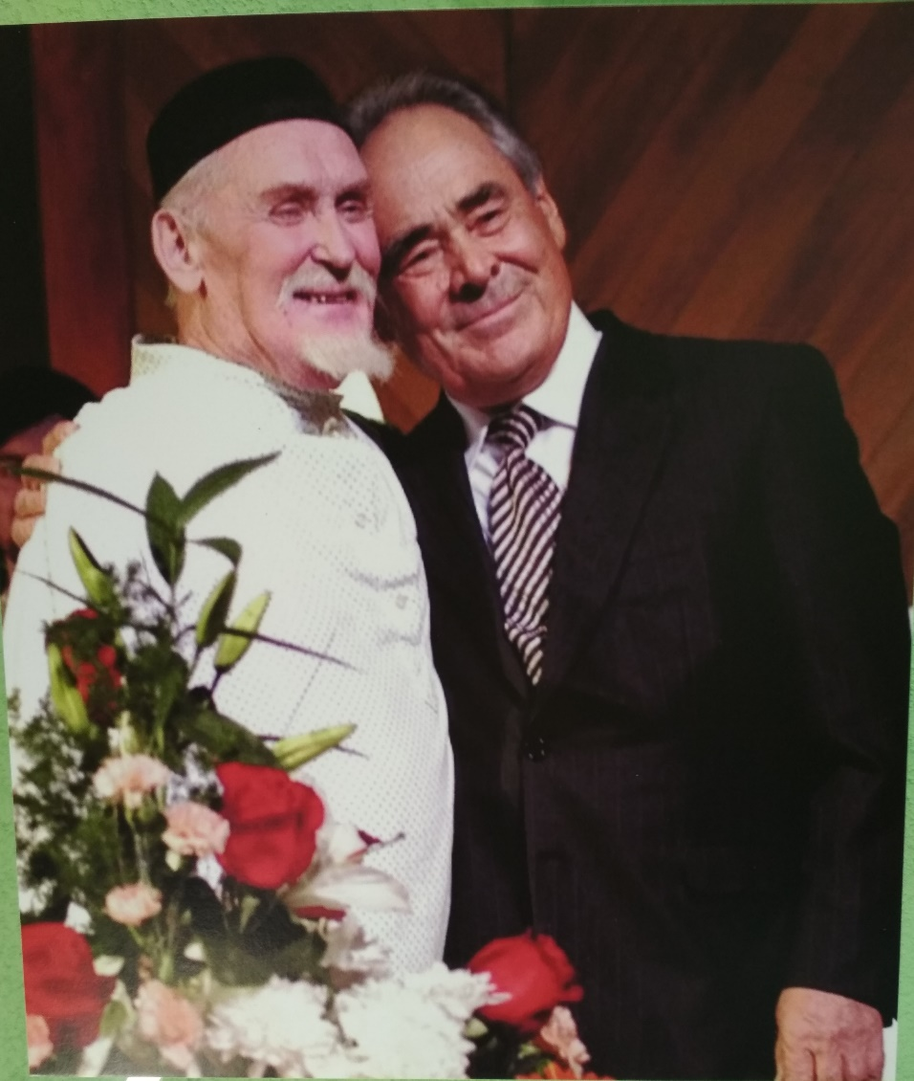
Татар театрында зур талантка ия булган шәхесләр күп.
Сөекле артистыбыз Шәүкәт Биктимеров – шуларның иң күренеклеләреннән. Галиәсгар Камал исемендәге театр сәхнәсе Шәүкәт Хәсәновичның күпкырлы, бай, юмарт талантын ачты, аны халкыбызның иң яраткан, шөһрәтле кешеләреннән берсе итте. Ул үзе тудырган образларның җанына үтеп керә һәм аларны чын, тормышчан итеп сурәтли. Әлеге образлар аның йөрәге аша чыкканга күрә, бик табигый, ышандырырлык,һәркемгә дә бик якын. Гаять тормышчан булганга, алар яшәүнең ямен табарга, оптимистик рухта калып, тулы канлы тормыш белән гомер итәргә өйрәтә.
Минтимер Шәймиев
Шәүкәт Биктимеров: Истәлекләр, мәкаләләр, шигырьләр. – Казан: Татар.кит.нәшр., 2003. – 207 бит, рәсемнәр белән.

Slide 6
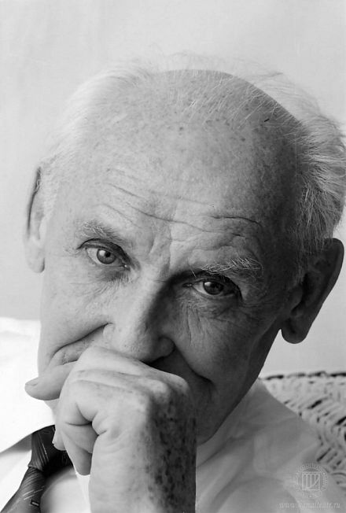
Әлмәндәрләр әманаты
Бу китапта СССРның халык артисты, Россиянең К.С.Станиславский исемендәге Дәуләт һәм Татарстанның Г.Тукай исемендәге Дәуләт премиясе лауреаты Шәукәт Хәсән улы Биктимеров иҗатына, аерым алганда, XX гасырның иң мәшһур әсәрләреннән берсе – Туфан Миннуллинның «Әлдермештән Элмәндәр» исемле пьесасы буенча куелган спектакльдә ул тудырган төп образ – Әлмәндәр картка багышланган «Әлмәндәрләр әманаты» дигән документаль повесть укучыларыбыз игътибарына тәкъдим ителә.
Әһлия Ф.Ә. Әлмәндәрләр әманәте: Документаль повесть. – Казан: Татар.кит.нәшр., 2001. – 47 бит. Фоторәсемнәр белән.

Slide 7
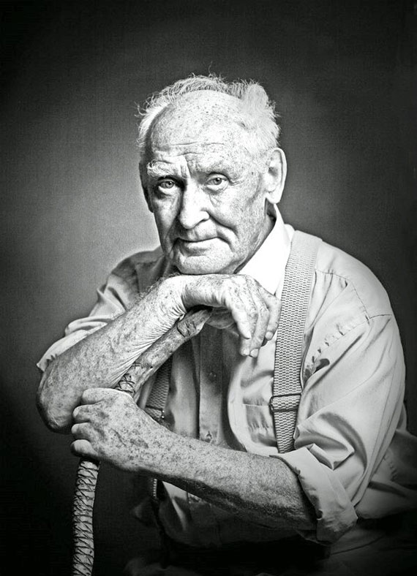
Творческая жизнь Шауката Биктимерова активно связана с большой общественной работой. Он избирался депутатом Казанского городского Совета, депутатом Верховного Совета ТАССР, депутатом Верховного совета СССР, работал председателем республиканской комиссии по шефской работе на селе и являлся членом Художественного совета театра.
Народные артисты. Очерки. Казань, Тат.кн.изд-во, 1980

Slide 8
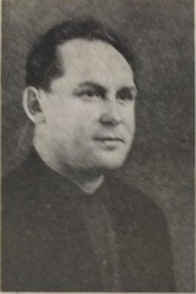
ТАССРның атказанган артисты Шәүкәт Биктимеров (1928)
Ш.Биктимеров башкарган рольләрдән:
Байтимер (Ч.Айтматов “Гүзәлем Әсәл”, 1966), Габбас (Ш.Камал, “Карчыга”, 1958)
Бу альбомдагы күпчелек фоторәсемнәр Татарстан дәүләт музее фондыннан, Татар дәүләт академия театры архивыннан һәм альбомны төзүче К.Л.Кумысниковтан алынды; Шулай ук А.Һ.Такташ, С.К.Токарев, Ю.В.Ананьев, С.М.Мясников, Ә.Ш.Шакирҗанов һәм башка фотографларның аерым эшләре файдаланылды.
Г.Камал исемендәге театр. – Казан: Татарстан китап нәшрияты, 1967

Slide 9
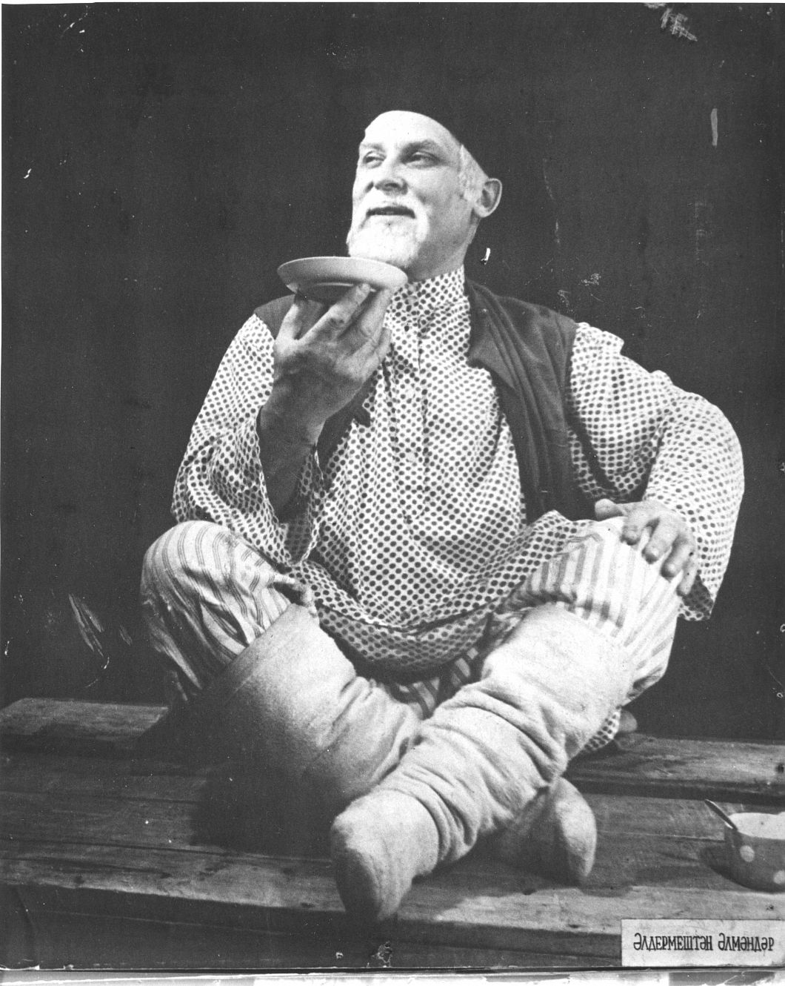
Бу китапта Россиянең һәм Татарстанның халык артисты, Татарстан Республикасының Г.Тукай исемендәге Дәүләт премиясе лауреаты Әзһәр Шакировның үткән гасырда һәм бүгенге көндә татар театры тарихында үз йолдызын кабызган, халкыбыз горурлыгы булган күренекле артистларыбыз, режиссерларыбыз, үз иҗатлары белән миллисәнгатебезнең, шанлы әдәбиятыбызның үткәнен, бүгенгесен киләчәк буыннарга мирас итеп калдыруга хезмәт иткән шәхесләр турындагы тирән хөрмәт хисләре белән язылган истәлекләре туплап бирелә.
Укучыга шулай ук авторның үзе турында язган балачак һәм яшьлек хатирәләре дә кызык булыр дип уйлыйбыз. Шәхесләр шулай туа, шулай яши, шулай танылу ала!..
Шакиров Ә.И. Халкыбызның кадерле шәхесләре. – Казан: Рухият, 2021. – 288 б.: илл.

Slide 10
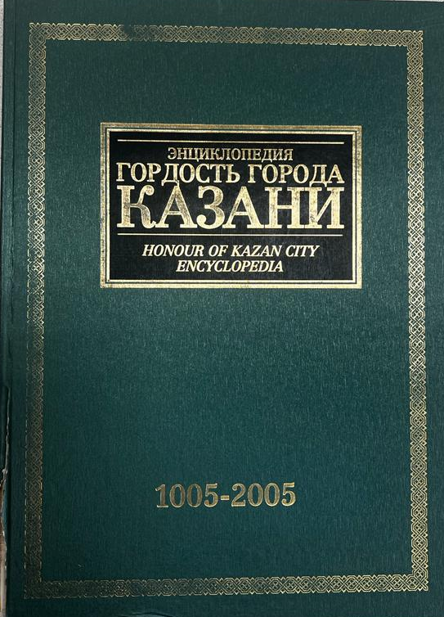
Творческая жизнь Шауката Биктимерова активно связана с большой общественной работой. Он избирался депутатом Казанского городского Совета, депутатом Верховного Совета ТАССР, депутатом Верховного совета СССР, работал председателем республиканской комиссии по шефской работе на селе и являлся членом Художественного совета театра.

Slide 11
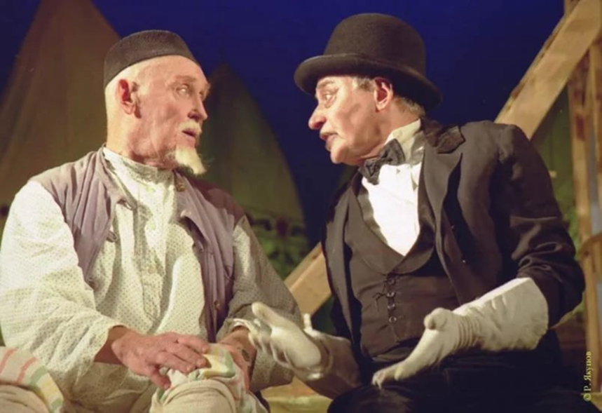
Элеге йолдызга бассагыз, сез “Әлдермештән Әлмәндәр” спектакелен карый аласыз
«Әлдермештән Әлмәндәр» спектаклендәге Әлмәндәр роле өчен РСФСРның К.С.Станиславский исемендәге Дәүләт премиясе белән бүләкләнә.

Slide 12
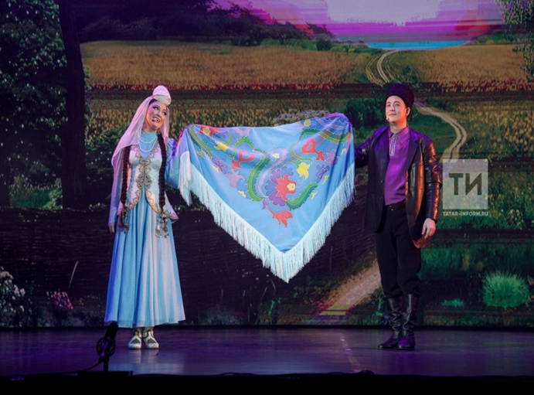
Кәрим Тинчуринның «Зәңгәр шәл» спектакелендә Ишан роле
Элеге йолдызга бассагыз, сез “Зәңгәр шәл” спектакелен карый аласыз

Slide 13


Сезгә ребус тәкъдим итәбез
Җавабын йолдызга басып тикшерергә була

Slide 14

Театр

Slide 15
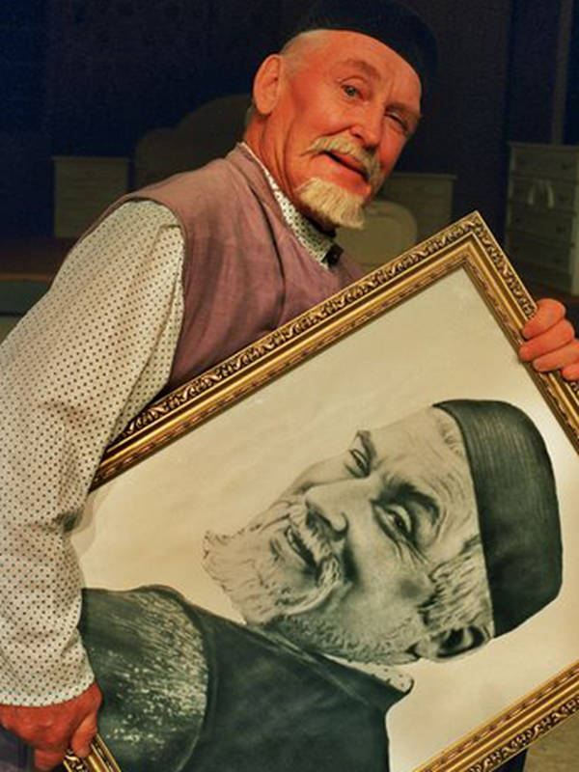
Электрон выставка белән танышканнан соң,
Ш.Биктимеров иҗаты буенча викториналар
эшләп карарга тәкъдим итәбез

Slide 16
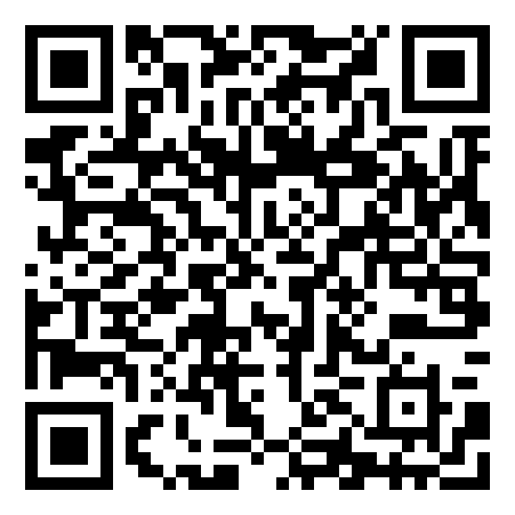
Шәүкәт Биктимеров – районыбыз горурлыгы

Slide 17
Пазл-викторина

Slide 18
Язуга бассагыз, Ш.Биктимеров тормышына һәм иҗатына багышланган музейга сәяхәт итә алачаксыз
2023 нче елда Шәүкәт Биктимеровның тууына 95 ел тула. Шул уңайдан без сезне гүзәл табигатьле Миңгәр авылында ял итәргә котеп калабыз. Бер уңайдан музейга да кереп чыгарсыз.

